Slide 1
FUTURE SIMPLE
будущее простое время

Slide 2
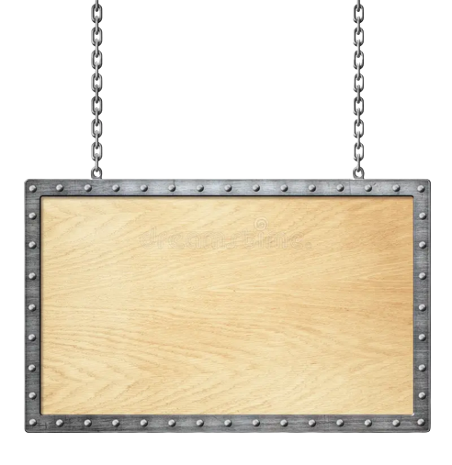
FUTURE SIMPLE
будущее простое время
УТВЕРЖДЕНИЕ
WILL +
инфинитив
без частицы
to
I
You
He
She
WILL /’LL STAY
It
They
We

Slide 3
FUTURE SIMPLE
будущее простое время
ОТРИЦАНИЕ
WILL NOT +
инфинитив
без частицы
to
I
You
He
WILL NOT/
WON’T STAY
She
It
They
We

Slide 4
FUTURE SIMPLE
будущее простое время
ВОПРОС
WILL + subject +
инфинитив
без частицы
to
I
You
He
WILL
She
STAY?
It
They
We

Slide 5
FUTURE SIMPLE
УПОТРЕБЛЕНИЕ
FUTURE SIMPLE употребляется, когда идет речь:
о сиюминутных решениях:
I like these shoes. I’ll but them.
о прогнозах и предсказаниях на будущее обычно с выражениями
I think, I hope, I believe, I expect; наречиями probably, perhaps:
I think they will be able to solve the problem.
Perhaps Frank will change his mind about it.

Slide 6
FUTURE SIMPLE
УПОТРЕБЛЕНИЕ
FUTURE SIMPLE употребляется, когда идет речь:
об обещаниях (обычно с глаголами promise/swear):
I promise I’ll take you to the museum tomorrow.
об угрозах:
Lie to me again and it will be the end of our friendship.
о предупреждениях :
Drive more carefully or you’ll have a accident.

Slide 7
FUTURE SIMPLE
УПОТРЕБЛЕНИЕ
FUTURE SIMPLE употребляется, когда идет речь:
о надежде:
He hopes they will choose him for the job.
о предложениях:
I’ll make you some coffee.
об информации о будущих действиях:
It will be spring soon.

Slide 8
FUTURE SIMPLE
УКАЗАТЕЛИ ВРЕМЕНИ
tomorrow
the day after tomorrow
next week/
month/year
soon
in a week/
month/year

